Slide 1
“No imprimir ”
Ciencias Naturales
Semana 8: 18 al 22 de mayo, 2020.
Material de apoyo al estudiante.
Profesoras:
Michelle Cabello Yessenia Ibarra

Slide 2


COLEGIO AURORA DE CHILE
CORMUN - RANCAGUA
Mis queridos niños ¿Cómo están?
Les cuento que para esta clase de ciencias naturales, vamos a retroalimentar el contenido que hemos trabajado durante la unidad 1.
Para esto, necesitaremos:
-Estar en un lugar libre de distracciones, el cuaderno de la asignatura para revisar las actividades, computador o celular y el estuche.
ENSEÑANZA CENTRADA EN LA CALIDAD, AMOR Y DISCIPLINA

Slide 3

Objetivo:
Escribe el objetivo en tu cuaderno
Retroalimentar los contenidos trabajados durante la unidad 1 mediante apoyo visual.

Slide 4
Ruta de aprendizaje
Solo debes leer.
Observar videos
Retroalimentar los contenidos
Recreo cerebral
Verificar el cumplimiento del objetivo de la clase

Slide 5
Observa el siguiente video
https://www.youtube.com/watch?v=Qz_i7q41FHs

Slide 6
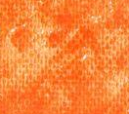
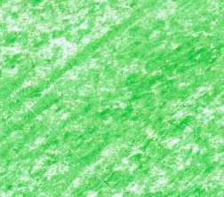
En la primera semana trabajaste en el texto escolar en las páginas 74, 75, 76 y 77. revisemos lo aprendido

Slide 7

Ambos emiten luz
Sol es natural y la ampolleta emite luz artificial

Slide 8
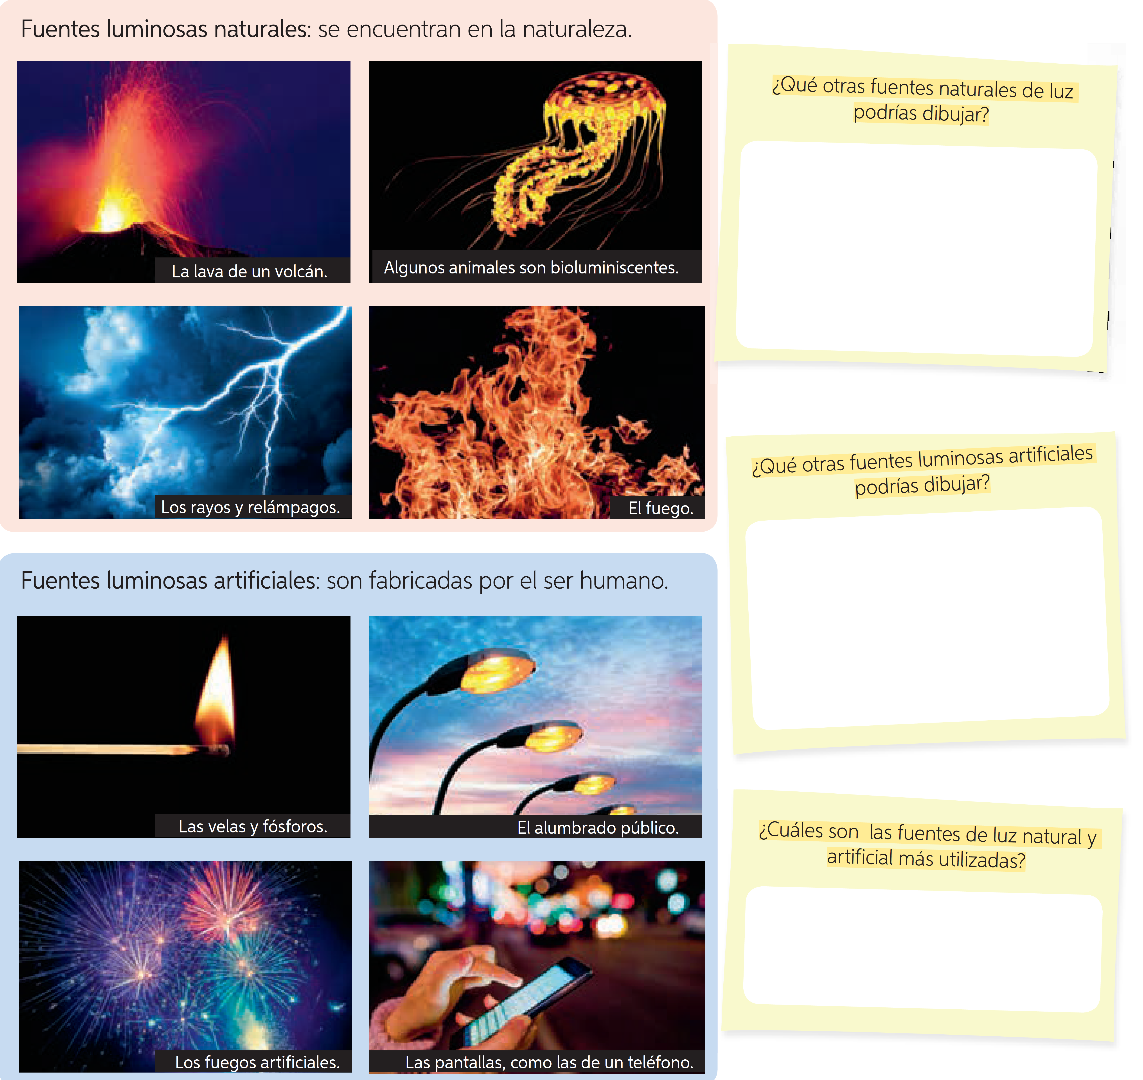
Semana 2:
Tipos de fuentes luminosas.
Revisemos.
Estrellas
Sol
Lampara
linterna
Natural sol
Artificial ampolleta

Slide 9
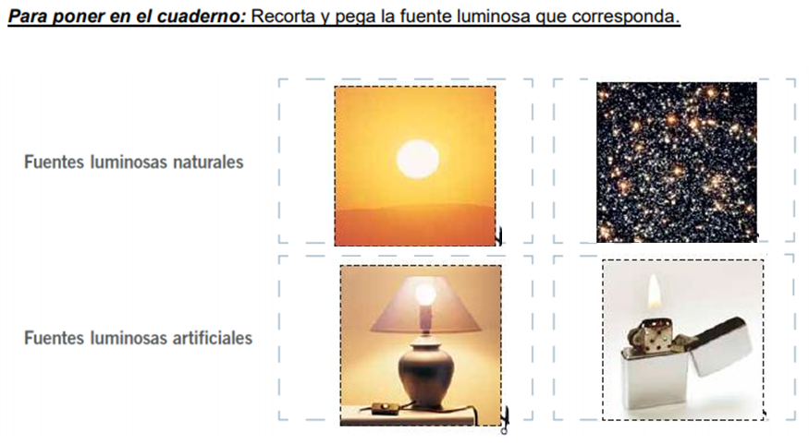
Revisemos la guía

Slide 10
Recordemos:
Semana 3
Los cuerpos que emiten luz propia se llaman cuerpos luminosos.
El Sol es el cuerpo luminoso más importante para nuestro planeta. El Sol, una ampolleta encendida y las estrellas son algunos cuerpos luminosos.
Cuando el Sol u otro cuerpo luminoso ilumina un objeto, nosotros podemos verlo. A estos cuerpos que son iluminados por un cuerpo luminoso se les llama cuerpos iluminados. La mesa, tus cuadernos, tus lápices y tu mochila son algunos cuerpos iluminados.

Slide 11
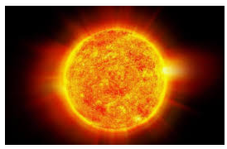
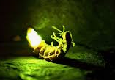
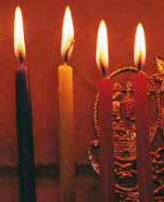
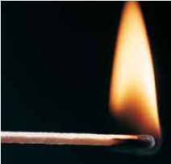
Las fuentes luminosas naturales son las que emiten luz propia y se encuentran en la naturaleza. Por ejemplo, el Sol, las estrellas y algunos insectos como las luciérnagas.
Las fuentes luminosas artificiales son las que fabrican los seres humanos y emiten luz. Por ejemplo, cuando enciendes una ampolleta, una vela, un fósforo o los tubos fluorescentes.
Los cuerpos luminosos son fuentes de luz y son
llamados fuentes luminosas. Existen fuentes luminosas naturales y fuentes luminosas artificiales.
Sol
Luciérnaga
Vela
Fósforo

Slide 12
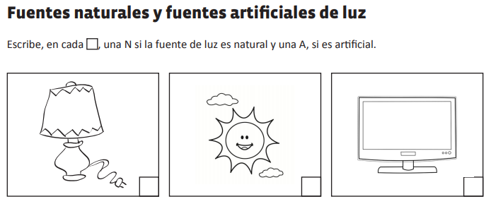
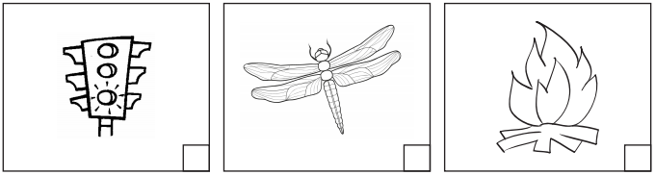
Revisemos la guía que se envió en la semana 3.
A
N
A
A
N
N

Slide 13
Semana 4 en esta semana aprendiste a:
Reconocer objetos transparentes opacos y traslúcidos
Observa el siguiente video
https://www.youtube.com/watch?v=FL0taZbSqj0

Slide 14
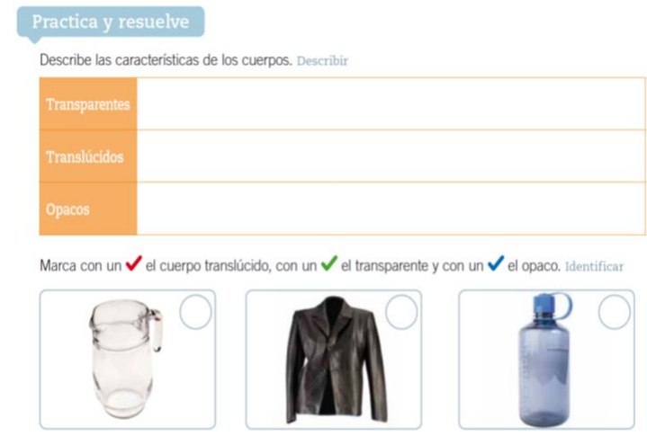



Revisemos la guía que debiste realizar en esa semana 4.
permiten el paso de la luz, por lo que podemos ver con
claridad a través de ellos.
permiten el paso de parte de la luz, pero no podemos ver con claridad a través de ellos.
no permiten el paso de la luz, por lo que no podemos ver a través de ellos.

Slide 15
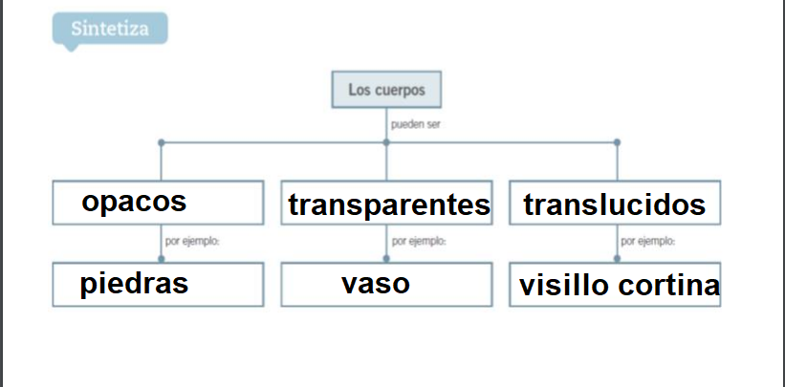

Slide 16

Recreo cerebral. Busca las 5 diferencias
¡Vamos tu puedes!

Slide 17
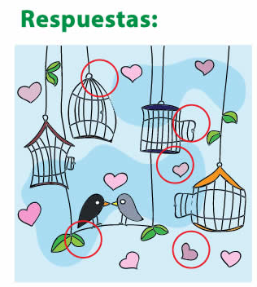

Slide 18

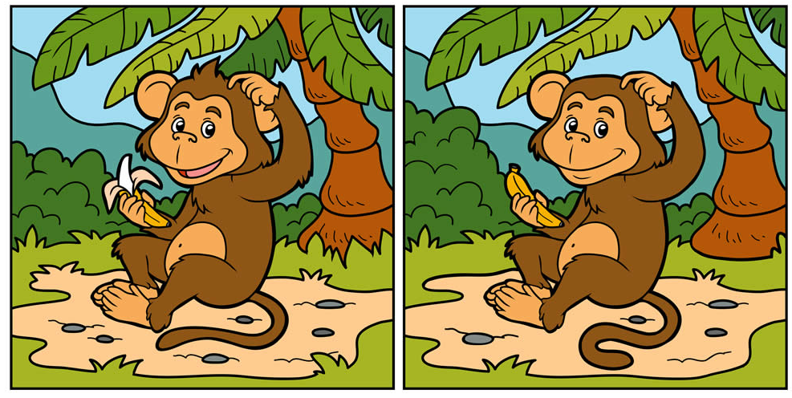

Slide 19
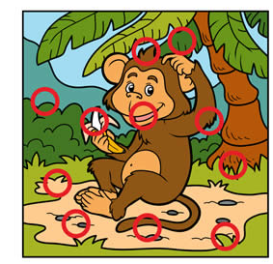
Respuestas:

Slide 20
En la semana 5 aprendiste a:
Distinguir las características de las propiedades de la luz: reflexión y refracción
Recordemos lo aprendido. Observa el siguiente video
https://www.youtube.com/watch?v=y05WKK1-Fak

Slide 21
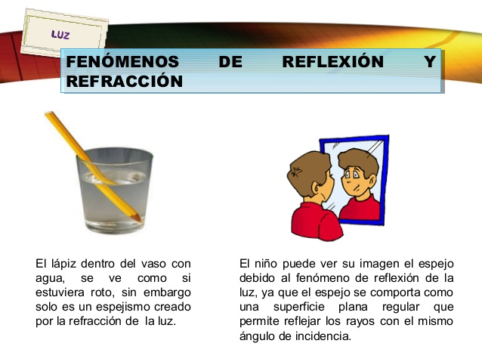
En síntesis

Slide 22
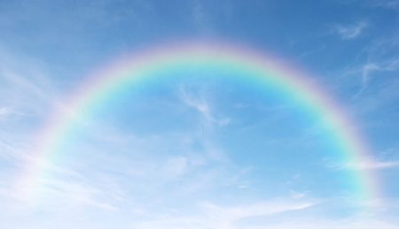
Clase 6: aprendiste lo que es la dispersión de la luz.
La dispersión de la luz es el fenómeno por el cual distintas longitudes de onda se refractan con ángulos distintos al atravesar medios materiales.
Por ejemplo el Arcoíris
Observa el siguiente video
https://www.youtube.com/watch?v=tlojGb9BaeY

Slide 23
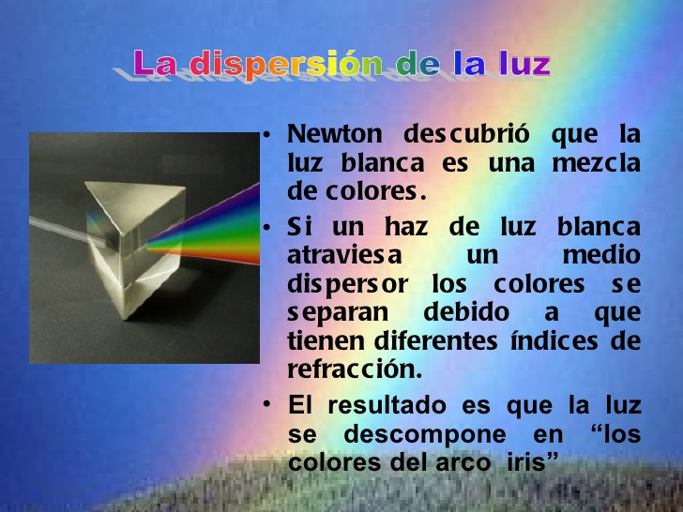
En síntesis

Slide 24
Semana 7 aprendiste a Asociar la producción del sonido con la vibración de un objeto a partir de la experimentación.

Slide 25
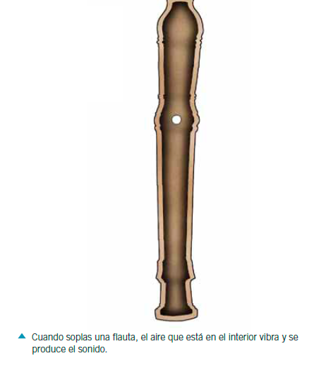
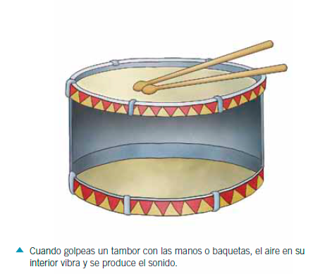
El origen del sonido: La vibración
Cuando una cuerda vibra, produce un sonido; si la vibración se detiene, el sonido se deja de oír. De esta observación se puede concluir que el sonido se produce debido a la vibración de un cuerpo. Además se propaga en todas las direcciones.

Slide 26
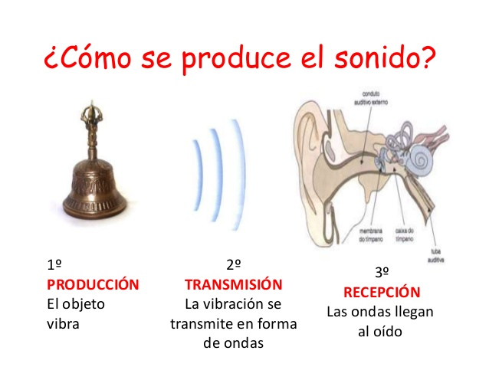

Slide 27
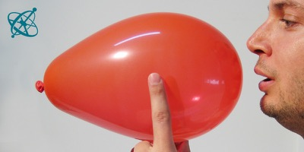
Experimento en casa. Siente tu voz
Para esta actividad extremadamente sencilla solo necesitas un globo y unos pocos segundos, y verás que es mucho más directa, personal y memorable.
Objetivos de aprendizaje: El sonido es nuestra percepción de ondas de compresión en el aire. Sentir las ondas sonoras con el tacto.
Sujeta un globo inflado con la punta tus dedos suavemente y comienza a hablar o cantar con la boca cerca del globo.
¿Qué sientes? Respuesta: La vibración del globo.
¿Puedes sentir el tono de tu voz? Respuesta: Sí, la frecuencia de la vibración cambia con el tono de la voz.
¿Qué es lo que hace vibrar al globo? Respuesta: El sonido de la voz mueve el aire dentro del globo.
Conclusiones
Cuando las ondas sonoras de la voz del alumno pasan por el globo, los cambios de presión en el aire hacen que el delgado plástico del globo vibre. Esas pequeñas vibraciones pueden sentirse en la punta de los dedos.

Slide 28
Preguntas de cierre
1) Ejemplo de luz natural puede ser:
a) sol
b) fuego
c) linterna
d) las alternativas a y b correctas

Slide 29
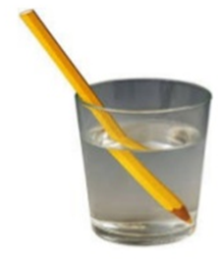
2.- Un ejemplo de objeto translúcido puede ser:
a) Visillo (cortina)
b) vaso
c) madera
d) piedra
3.- La imagen corresponde a la propiedad de:
a) reflexión
b) dispersión de la luz
c) refracción
d) Ninguna de as alternativas es correcta

Slide 30
¿Se logro el objetivo de retroalimentar la unidad 1?
¿Cómo lo aprendimos?
Revisemos la ruta de aprendizaje
Observar videos
Retroalimentar los contenidos
Recreo cerebral
Verificar el cumplimiento del objetivo de la clase

Slide 31



n
¡Excelente trabajo!
¡Muy bien! Te felicito.
Te mando un gran abrazo y nos vemos pronto.

